Slide 1
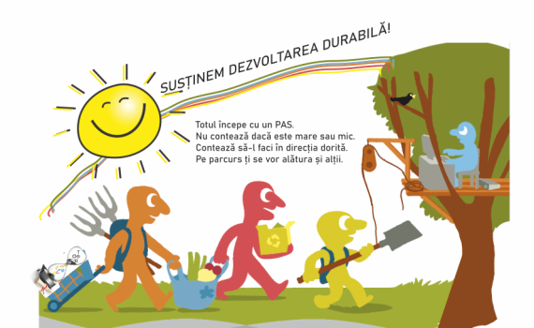
Educația pentru dezvoltarea durabilă la vârsta școlarității
Prof. VLĂȘCEANU DANIEL

Slide 2
În ultimii ani am auzit tot mai frecvent vorbindu-se despre termenul de durabilitate în sistemul de învățământ. În educație, durabilitatea este procesul care vizează o perioadă lungă de timp. Amprenta pe care o lăsăm asupra generațiilor noastre de elevi, informația livrată, competențele formate elevilor, toate acestea și împreună cu alte acțiuni, creează durabilitate.
În prezent, discutăm despre Educația pentru Dezvoltare Durabilă și putem observa că este o prioritate globală care trebuie să-și găsească locul și în curriculumul școlar, pe plan internațional. Obiectivul major vizează formarea unor cetățeni conștienți de impactul propriilor acțiuni asupra mediului înconjurător și a societății iar îndeplinirea acestuia începe din copilărie, alături de celelalte obiective ale Dezvoltării Durabile.
Dezvoltarea Durabilă înseamnă o societate echitabilă, echilibrată și solidă, bazată pe respect și morală, diversitate culturală și etnică, în care fiecare cetățean aduce valoare comunității sale.

Slide 3
O prezentare prietenoasă a celor 17 Obiective de Dezvoltare Durabilă:
Fără sărăcie (Jumătate din populație trăiește în sărăcie. Fiecare dintre noi merită o șansă să PROSPERĂM. Trebuie să asigurăm acces egal pentru toți la toate).
Foamete zero (Unii oameni fac excese, alții nu mănâncă suficient și adecvat. Să luptăm prin educație și programe școlare pentru alimentație sănătoasă);
Sănătate și bunăstare (O societate normală se dezvoltă cu copii, tineri și vârstnici sănătoși. O atenție sporită trebuie să acordăm persoanelor cu nevoi speciale);
Educație de calitate (Educația stă la baza unei societăți echilibrate și contribuie la un viitor durabil al planetei, pentru generațiile următoare. Toată lumea trebuie să aibă acces la educație din copilărie și pe tot parcursul vieții. Elevii trebuie să se simtă confortabil la școală, să dobândească cunoștințe, aptitudini și competențe și să-și cultive talentele);

Slide 4
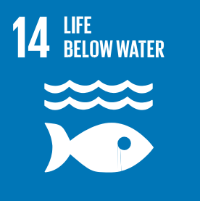
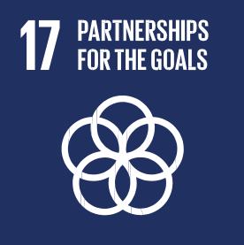
  Egalitate de gen (Într-o societate echilibrată, genul nu trebuie să influiențeze perspectivele, demnitatea și calitatea vieții persoanei);
  Apă curată și sanitație;
  Energie curată și la prețuri accesibile;
  Muncă decentă și creștere economică;
  Industrie, inovație și infrastructură;
  Inegalități reduse;
Orașe și comunități durabile

Slide 5

Consum și producție responsabile (Reciclarea este imperativă și trebuie depuse eforturi pentru tranziția către o economie circulară);
Acțiune în domeniul schimbărilor climatice;
Viață acvatică (Viața pe Pământ are nevoie de ape curate cu ecosisteme echilibrate);
Viață terestră (Pădurile sunt indispensabile pentru viața pe Planetă. Oamenii trebuie să conserve și să protejeze plantele și animalele);
Pace, justiție și instituții eficiente;
Parteneriate pentru realizarea obiectivelor.
Uitându-ne la aceste obiective, am crede că doar adulții sunt responsabili, dar, adulți și copii, cu toții suntem implicați.

Slide 6
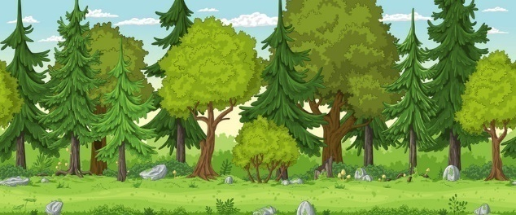
Ce este Educația pentru Dezvoltarea Durabilă?
Aceasta presupune învățarea responsabilității față de natură, resurse, comunitate și generațiile viitoare. În școală elevii sunt încurajați să adopte comportamente ecologice, să participe la proiecte comunitare și să reflecteze critic asupra consumului și a modului de viață. Sunt învățați să facă schimbări în viața lor sau chiar în rutinele învățate în familie.

Slide 7
Care sunt modalitățile de implementare și realizare a Obiectivelor în învățământul primar?
Realizarea de activități practice de reciclare și reutilizare a materialelor;
Proiecte tematice despre protejarea mediului;
Lecții despre economisirea resurselor (apă, electricitate);
Amenajarea de grădini școlare sau acțiuni de plantare de copaci;
Observarea fenomenelor naturale și înțelegerea echilibrului ecologic;
Conștientizarea importanței celor trei R din educația mediului înconjurător( reciclare, reutilizare, reducere prin creare de situații experimentale la clasă);
Introducerea unui sistem compensatoriu pentru elevii care susțin activitățile desfățurate cu grupul clasei;
Activități de petrecere a timpului liber în natură cu exemplificare de acțiuni ce pot fi desfășurate atunci când ne aflăm în aer liber, cu vizarea avantajelor pentru propria sănătate și pentru sănătatea planetei Pământ (conectarea direct cu solul sau cu arborii, meditația în natură, ecologizarea locurilor din jur, jocuri în aer liber cu obiecte din natură- fără a rupe vegetația sau arborii).

Slide 8
Rolul cadrului didactic și al comunității
Pentru a susține o educație durabilă, profesorul devine facilitator al învățării prin experiență, iar colaborarea cu părinții, colaborarea cu organizații nonguvernamentale de profil sau autoritățile locale poate consolida impactul educației dezvoltării durabile. Exemplele pozitive și implicarea reală sunt esențiale în formarea unei mentalități durabile. Este foarte important sa-i învățăm pe cei mici că schimbarea în bine pornește de la fiecare acțiune a fiecărui cetățean al societății. Și dacă spre exemplu, el va fi un adult care reciclează pet-urile, plantează câte un pom anual, închide robinetul la timp și desfășoară multe activități de acest gen, simple la prima vedere, pe parcursul vieții își aduce propriul aport asupra naturii și a comunității în care trăiește. Apoi acest comportament al său poate deveni un model pentru vecini, pentru alți membri ai comunității sau ai familiei și împreună să creeze ce numim noi astăzi Educație pentru durabilitate. Trebuie sa-i implimentăm zilnic elevului ideea că absolut tot ceea ce face el chiar contează!

Slide 9
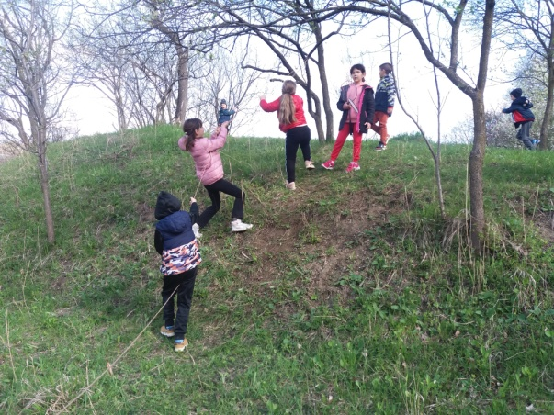
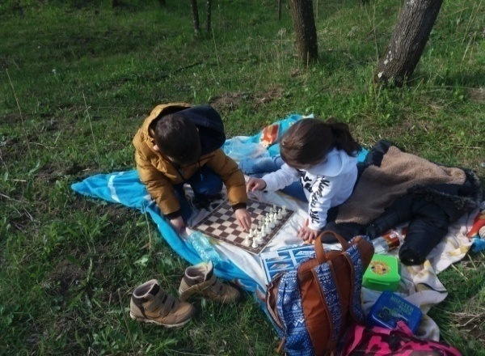
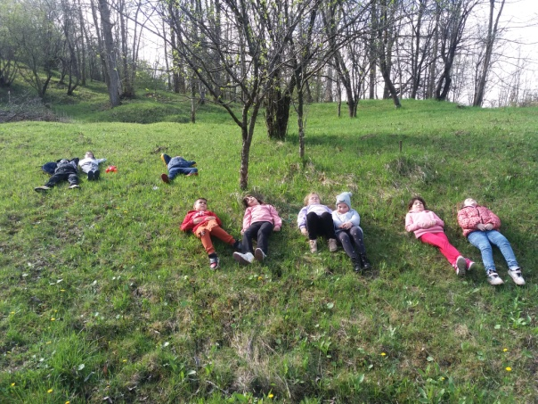
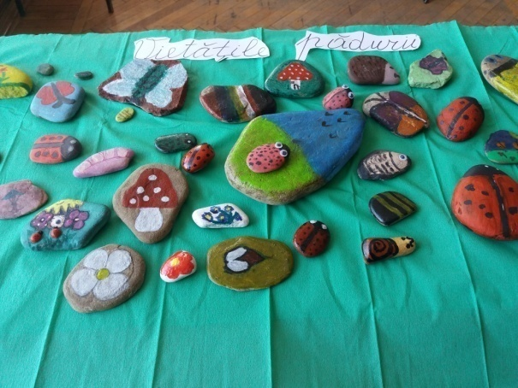
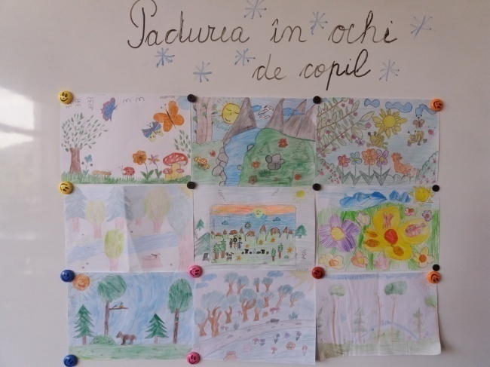
Exemple de bune practici
Pădurea prin ochi de copil! Activitate Săptămâna Altfel, Clasa I
Antrenament Partida de șah

Slide 10


Grup țintă: Elevii clasei I și a III-a (15 elevi)
Tema Proiectului LeAF: „Pădurile și Clima”
Durata: 1 an școlar
Scopul proiectului:
Cultivarea interesului pentru menținerea unui mediu de viață natural, sănătos și echilibrat, a unui comportament favorabil ameliorării relațiilor om-natură.
Obiective:
- Conștientizarea interdependenței dintre om și natură;
- Formarea atitudinii de respect față de mediu și dezvoltarea comportamentelor responsabile;
- Petrecerea timpului liber în pădure;
- Înțelegerea funcțiilor pădurii;
- Aprofundarea cunoștințelor dobândite în cadrul orelor de ştiinţe/ explorarea mediului
LeAF – LEARNING ABOUT FORESTS
PROGRAMUL INTERNAŢIONAL SĂ ÎNVĂŢĂM DESPRE PĂDURE

Slide 11
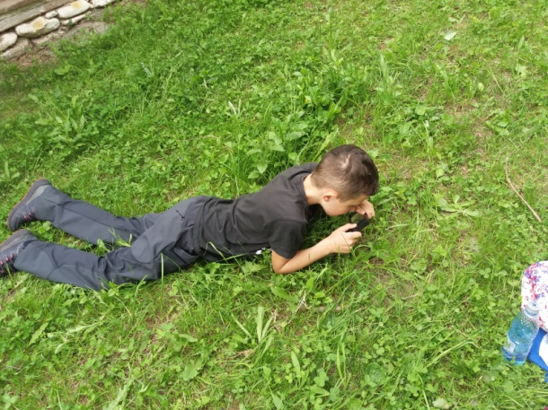
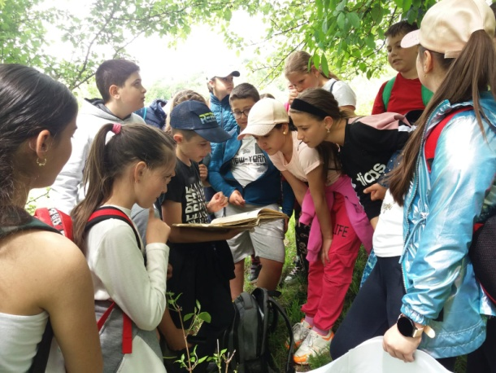
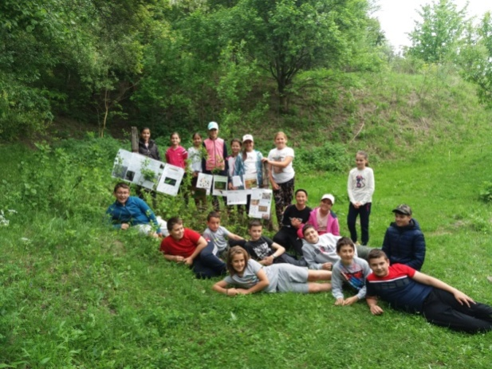
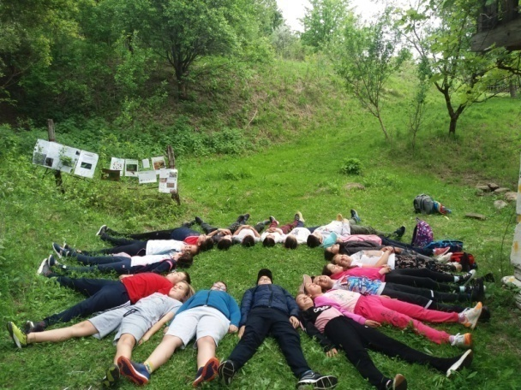
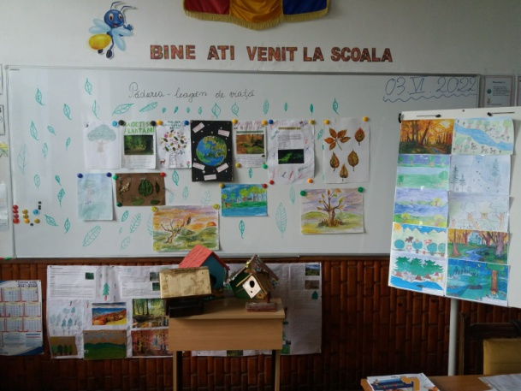
Activități desfășurate
Cine trăiește în pădure?
Pădurea , prietena mea!

Slide 12
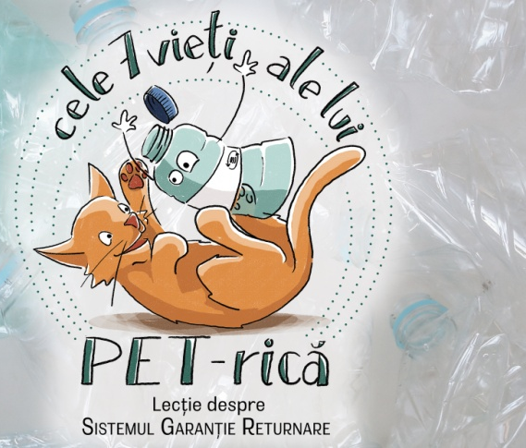
Lecție realizată cu elevii claselor I și a III-a, an școlar 2025-2026
Programul Harta Reciclării – Asociația Viitor Plus
Lecția povestește copiilor despre Sistemul de Garanție Returnare într-o formă jucăușă, atrăgătoare și relevantă pentru ei. Învață să se familiarizeze cu Sistemul de Garanție Returnare, să distingă între diferite tipuri de ambalaje și cele cu garanție, să explice procesul prin care trece un ambalaj PET. Este bogată în activități care implică participarea tuturor elevilor.

Slide 13
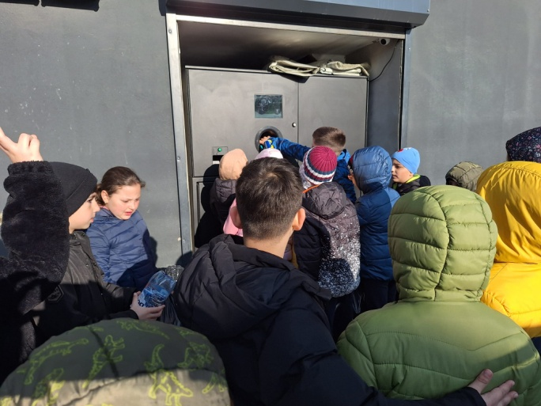
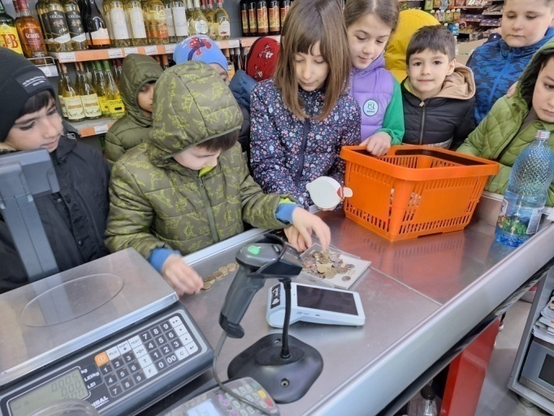
Îl salvăm pe PET-rică și învățăm diverse comportamente
PET-rică al nostru poate fi aruncat direct la gunoi, și atunci are o singură viață, sau poate trece prin diferite schimbări pentru a redeveni o sticlă reciclată Rpet pe care noi o cumpărăm. PET-rică are simbolul de garanție pe burtică. Dacă PET-rică nu este reciclat și rămâne în pădure, este posibil ca stră- stră- stră nepoții voștri să mai găsească bucăți din el.
Returnarea
La cumpărături

Slide 14
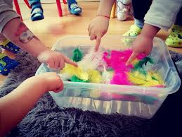
Aplicații metodologice pentru conținuturi privind protecția mediului în cadrul disciplinei Științe ale naturii
Pana plutitoare- Experiment
Scopul experimentului: demonstrarea acțiunii nocive a detergenților asupra capacității de plutire a păsărilor acvatice. Apa poluată poate deveni o sursă gravă de infecție pentru organismele vii
Materiale: două pene de gâscă, rață sau altă pasăre acvatică, un bol cu apă, detergent, vopsea alimentară, două tampoane de bumbac, o pensetă, un șervețel de hârtie

Slide 15
Rezultate și concluzii:
La ștergerea primei pene cu tamponul de bumbac, se constată că pana nu s-a colorat. În cazul penei plasate în apa cu detergent, constatăm pătrunderea apei colorate.
Detergentul deci dizolvă grăsimea cu care sunt acoperite penele păsărilor acvatice și permite absorbția apei și a substanțelor conținute în ea. Astfel, păsările devin mai grele, se mișcă mai greu și obosesc mai repede.
Algoritm:
Adăugați puțină vopsea alimentară în bolul cu apă.
Cu ajutorul pensetei, plasați o pană pe suprafața apei.
Peste un minut, scoateți pana din apă.
Ștergeți pana cu un tampon de bumbac.
Examinați tamponul.
Puneți pana pe șervețelul de hârtie și examinați-o.
Adăugați în apă două linguri de detergent și agitați-o ușor, astfel încât să nu se formeze bule.
Cu ajutorul pensetei, plasați cealaltă pană pe suprafața apei, apoi repetați pașii 3-6 ai algoritmului.

Slide 16
Punga de plastic- Experiment
Scopul experimentului: demonstrarea proprietății plasticului de a nu se supune biodegradării. În pământ, pungile de plastic au nevoie de circa 1000 de ani pentru a degrada, contaminând în tot acest timp solul și apa.
Cum poate contribui fiecare la reciclarea plasticului?
- Spală obiectele din plastic.
- Strivește-le pentru a ocupa cât mai puțin spațiu.
- Depozitează-le în containere special amenajate pentru colectarea plasticului.
În prezent, se produc pungi biodegradabile din făină de porumb roșu.
Materiale: 4 frunze, o pungă de plastic, un vas cu sol de pădure

Slide 17
Rezultate, concluzii, generalizări:
Frunzele care nu au fost plasate în pungi, au suferit schimbări esențiale, cauzate de prelucrarea naturală; frunzele din pungi s-au înnegrit, dar, totuși, nu și-au schimbatatât de radical aspectul; pungile de plastic nu au suferit nicio schimbare.
Frunzele, spre deosebire de plastic, se supun prelucrării naturale, sunt biodegradabile.
În general, produsele vegetale și animale sunt biodegradabile, în timp ce metalele, sticla, plasticul nu sunt. Împrăștierea deșeurilor care nu sunt biodegradabile reprezintă principala cauză a poluării.
Algoritm:
Îngropați 2 frunze în sol.
Puneți alte 2 frunze în pungi de plastic și îngropați-le în sol.
Marcați prin bețișoare locurile în care ați îngropat frunzele.
Reveniți peste o săptămână și dezgropați frunzele.
Examinați frunzele și pungile de plastic.

Slide 18
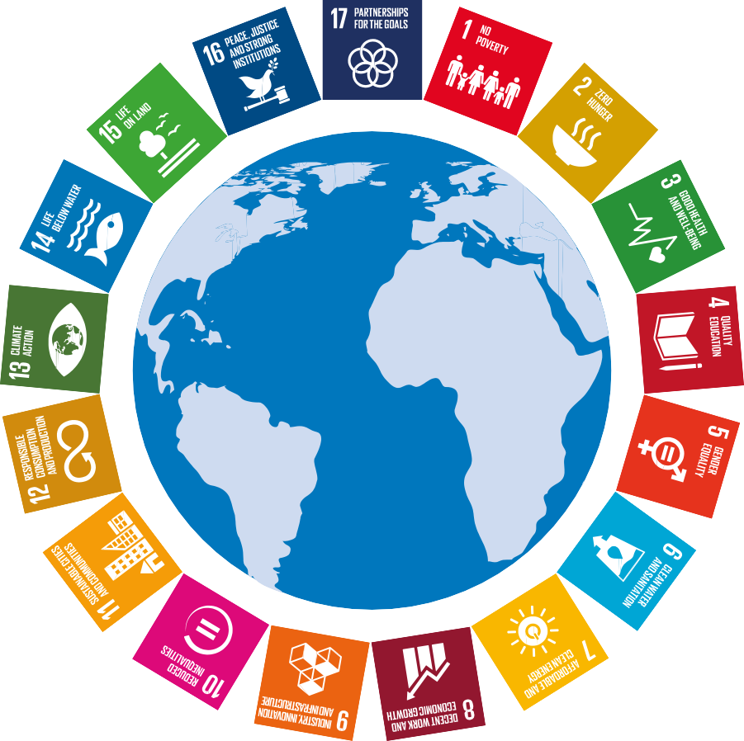
În concluzie, Educația pentru durabilitate cultivă valori profunde: responsabilitate, empatie, grijă față de ceilalți și față de planetă. Prin pași mici, dar constanți, putem forma, printr-o educație de calitate, o generație capabilă să contribuie la un viitor echilibrat și sustenabil. Facem asta acum cu elevii și copiii noștri, pentru ca mâine să o facă și ei la rândul lor cu viitoarele generații!

Slide 19
Bibliografie:
1. Dulamă. M., E,. (2010), Educația pentru mediu, Cluj Napoca, Prrsa Universitară Clujeană.
2. Ministerul Mediului, Strategia Națională pentru Dezvoltarea Durabilă a României 2030, București, disponibilă online la adresa https://dezvoltaredurabila.gov.ro/strategia-nationala-pentru-dezvoltarea-durabila-a-romaniei-2030-i
3. Departamentul pentru Dezvoltare Durabilă, www.dezvoltaredurabilă.gov.ro, O prezentare prietenoasă a celor 17 Obiective de Dezvoltare Durabilă
4. https://www.didactic.ro accesat în data de 22.02.2026.

